Slide 1
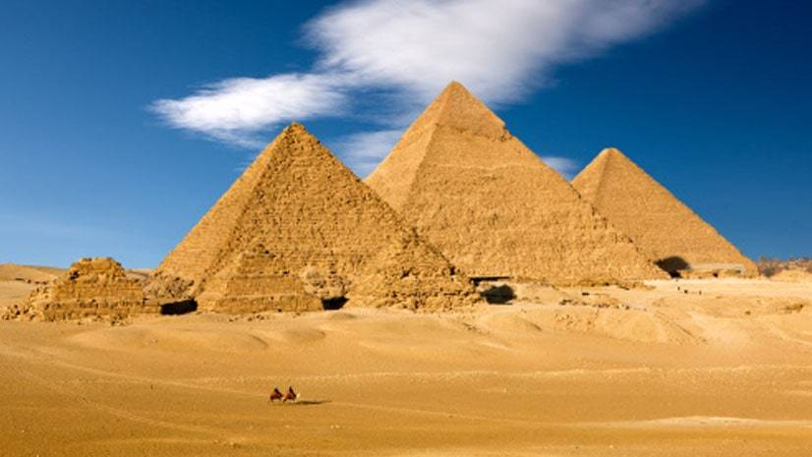
স্বাগতম

Slide 2
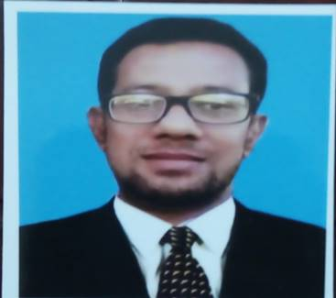
শিক্ষক পরিচিতি
মোঃ আমিনুল হক নয়ন
সহকারি শিক্ষক (আইসিটি ) বিন্দুবাসিনি সরকারি বালক উচ্চ বিদ্যালয় ,টাঙ্গাইল।
মোবাইলঃ ০১৭৪৮ ৩০২৪৭৫

Slide 3
পাঠ পরিচিতি
শ্রেণিঃ ১০ম ,অধ্যায় -২য়
বিষয়ঃ বাংলাদেশের ইতিহাস ও
বিশ্বসভ্যতা
সময়ঃ ৪০মিঃ

Slide 4
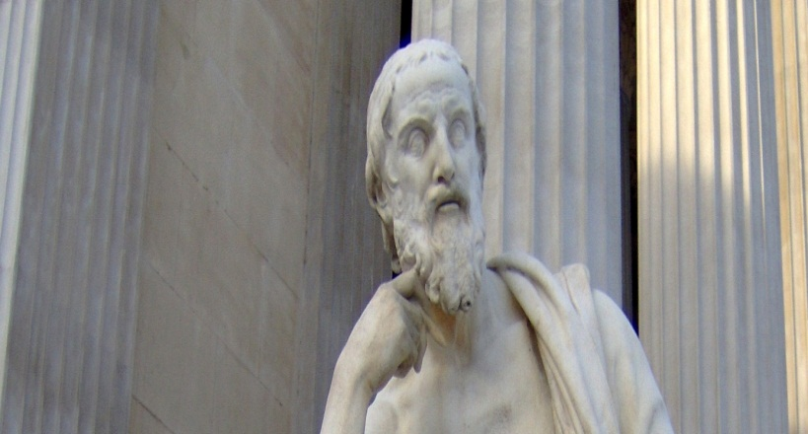
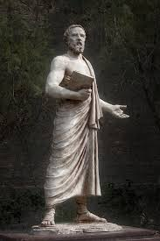
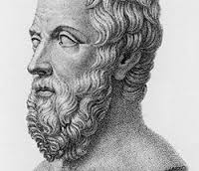
ছবি গুলি লক্ষ্য করিঃ
চিত্রঃ ক
চিত্রঃ খ
চিত্রঃ গ

Slide 5
ইতিহাস পরিচিতি।

Slide 6
শিখন ফলঃ
এই পাঠ শেষে শিক্ষার্থীরা...
১।ইতিহাস কী বলতে পারবে।
২।ইতিহাসের জনক কে জানতে পারবে।
৩।ইতিহাসের উপাদান কয়টি বর্ণনা করতে পারবে।

Slide 7
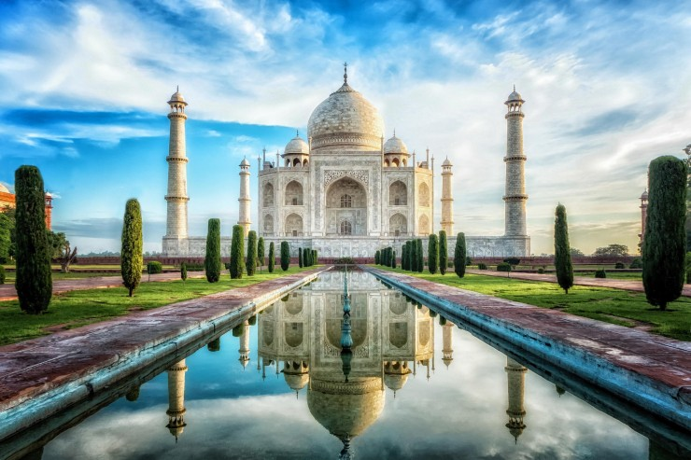
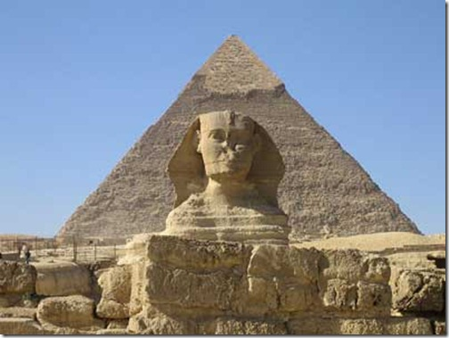
ইতিহাসের অলিখিত উপাদানঃ
চিত্রঃ আগ্রারতাজমহল।
চিত্রঃ মিশরের পিরামিড।

Slide 8
এখন পিরামিডের একটি ভিডিও দেখা যাকঃ

Slide 9
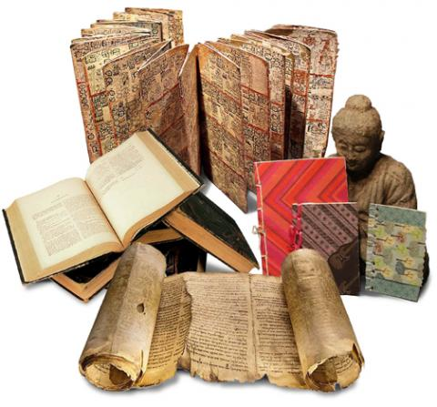
ইতিহাসের লিখিত উপাদানঃ
চিত্রঃ গ
চিত্রঃ ক
চিত্রঃ খ

Slide 10
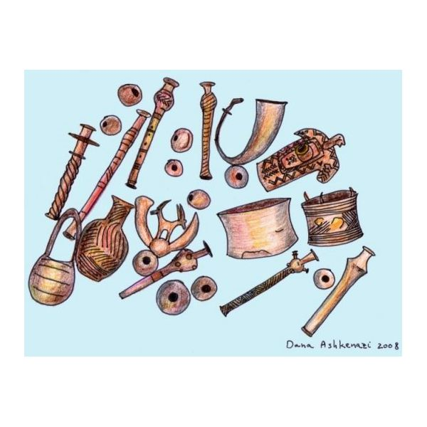
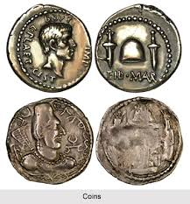
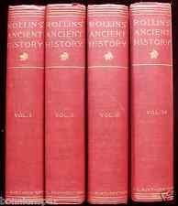
দলগত কাজঃ
১।ইতিহাসের বিভিন্ন ধরনের উপাদানের একটি তালিকা কর।
২।চিত্রে কোনটি ইতিহাসের লিখিত উপাদান?
চিত্রঃ ক
চিত্রঃ খ
চিত্রঃ গ

Slide 11
মূল্যায়নঃ
ইতিহাস কী?
ইতিহাসের উপাদান কয়টি?

Slide 12
বাড়ীর কাজঃ
বাংলাদেশের উল্লেখযোগ্য কয়েকটি ইতিহাসের অলিখিত উপাদানের নাম লিখ ।

Slide 13
ধন্যবাদ

